Slide 1

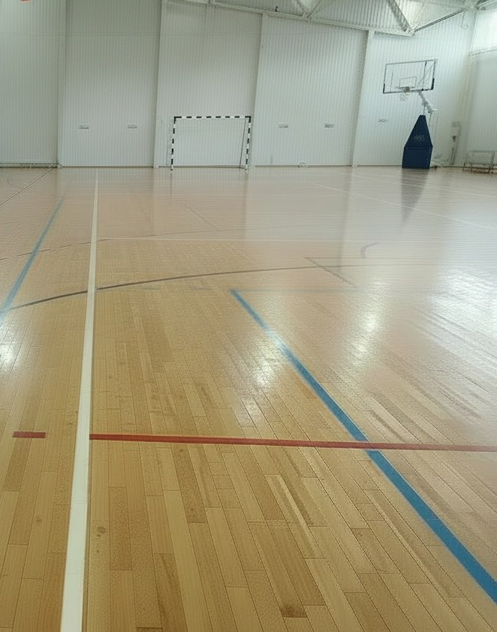


Нептун:
Новая эра спорта
слайд 1

Slide 2



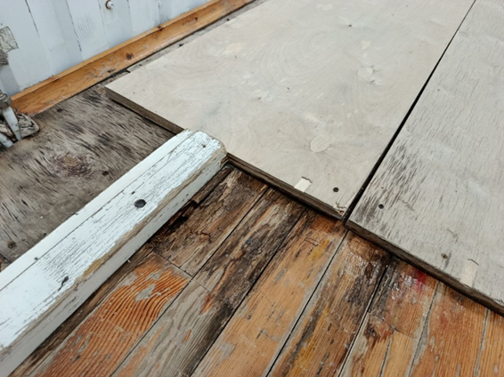
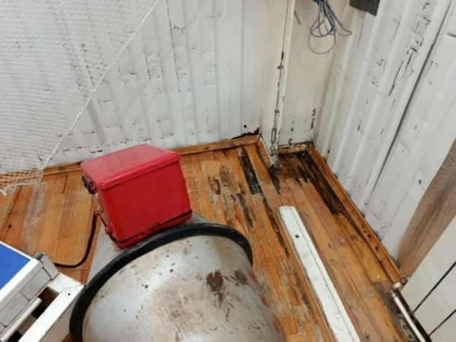
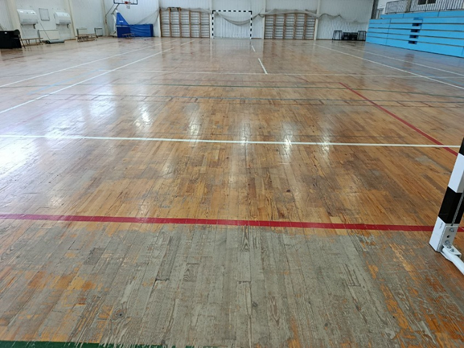
Описание проблемы
В настоящее время брусовый пол в спортивном зале находится в критическом состоянии и требует полной замены. За 25 лет эксплуатации покрытие подверглось значительному износу, что негативно влияет на безопасность и качество проведения тренировочного процесса.
Согласно требованиям СанПиН 2.4.3648‑20 и стандартам Роспотребнадзора, полы в спортивных залах должны быть ровными, упругими, без щелей и дефектов, иметь нескользкую поверхность (коэффициент трения 0,5–0,7) и обладать амортизирующими свойствами для снижения нагрузки на суставы спортсменов. Существующее покрытие данным требованиям в полной мере не соответствует.
слайд 2

Slide 3

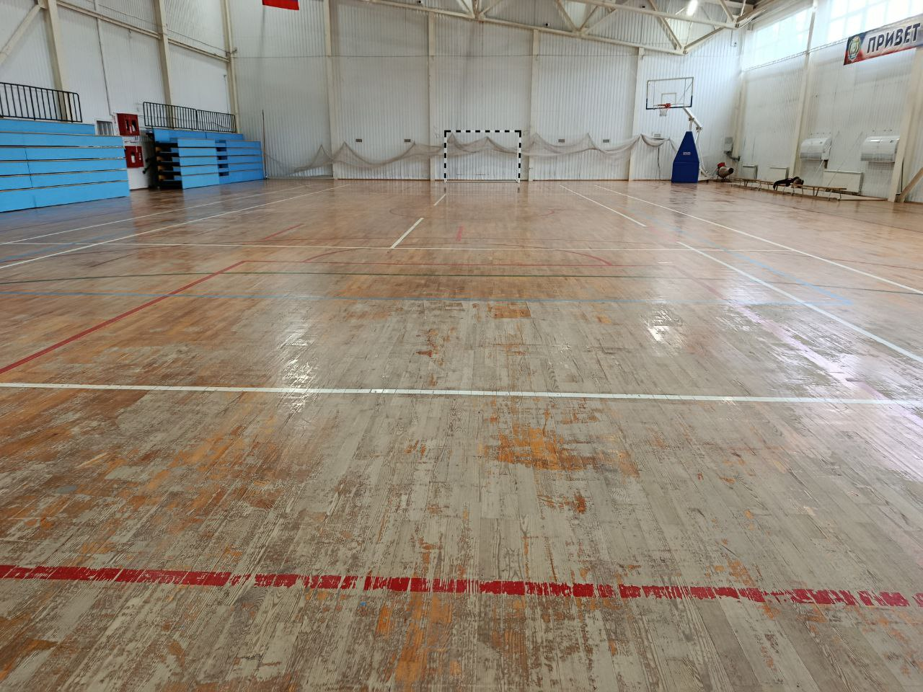
Обращение
обращение первичного отделения РДДМ "Движение первых"
слайд 3

Slide 4
Инициативное бюджетирование
Цель проекта:
- провести обновления спортивного пола в СШ «Нептун для обеспечения безопасных и комфортных условий проведения досуга детей, подростков и молодежи при спортивных занятиях и при проведении соревнований;
- Создать качественный востребованный спортивный объект, соответствующий современным требованиям и стандартам;
- обеспечить качественную реализацию программ спортивной подготовки по виду спорта футзал, северное многоборье согласно Федеральных стандартам;
- повысить престиж района, проводить соревнования различного уровня в Нефтеюганском районе.
После ремонта в рамках открытия обновленного спортивного зала будут проведены массовые спортивные мероприятия, пропагандирующие здоровый образ жизни (установление новой традиции проведение благотворительного турнира по футзалу г.п. Пойковский, посвященный Дню защитника Отечества (участниками турнира станут производственные коллективы и участники СВО), сохранение традиции проведение открытого мемориального турнира по боксу, посвященного памяти А. Захарова)
слайд 4

Slide 5
Реализация проекта позволит:
- Увеличение числа граждан, систематически занимающихся спортом в г.п. Пойковский не менее чем на 20%
- Качественная и безопасная организация и проведение спортивно- оздоровительных мероприятий не менее 11 в год, досуга детей, подростков и работающей молодежи, многодетным семьям, семьям участников СВО;
- Улучшение условий для организации и проведения учебно- тренировочных занятий по футзалу, северному многоборью, боксу, вольной борьбы; предоставление спортивного зала для проведения тренировок сборных команд г.п. Пойковский по волейболу, футзалу, баскетболу;
- Формирование положительного образа жизни на примере чемпионов спорта и влияние на поведение молодежи в повседневной жизни.
- Повышение роли физической культуры и спорта в формировании здорового образа жизни.
- Обеспечение конкурентоспособности спортсменов г.п. Пойковский и сборной команды Нефтеюганского района на окружных, российских и международных спортивных соревнованиях.
слайд 5

Slide 6

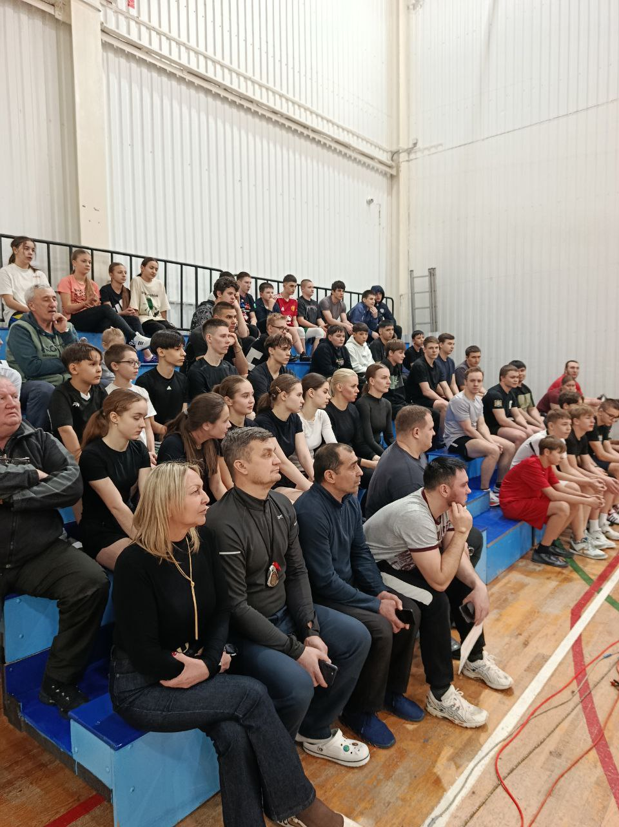
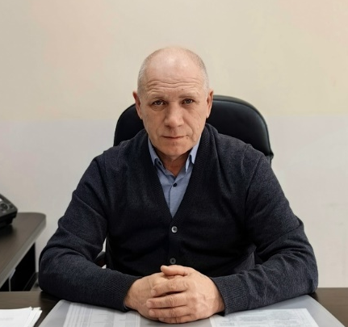
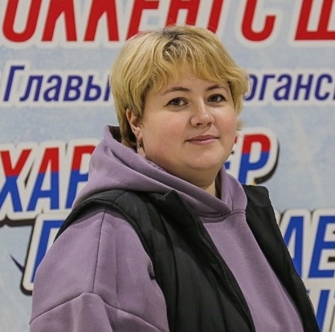
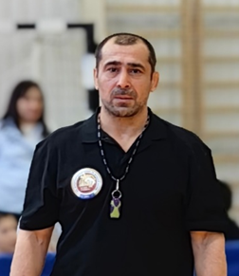
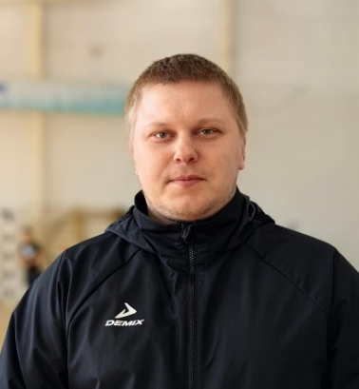
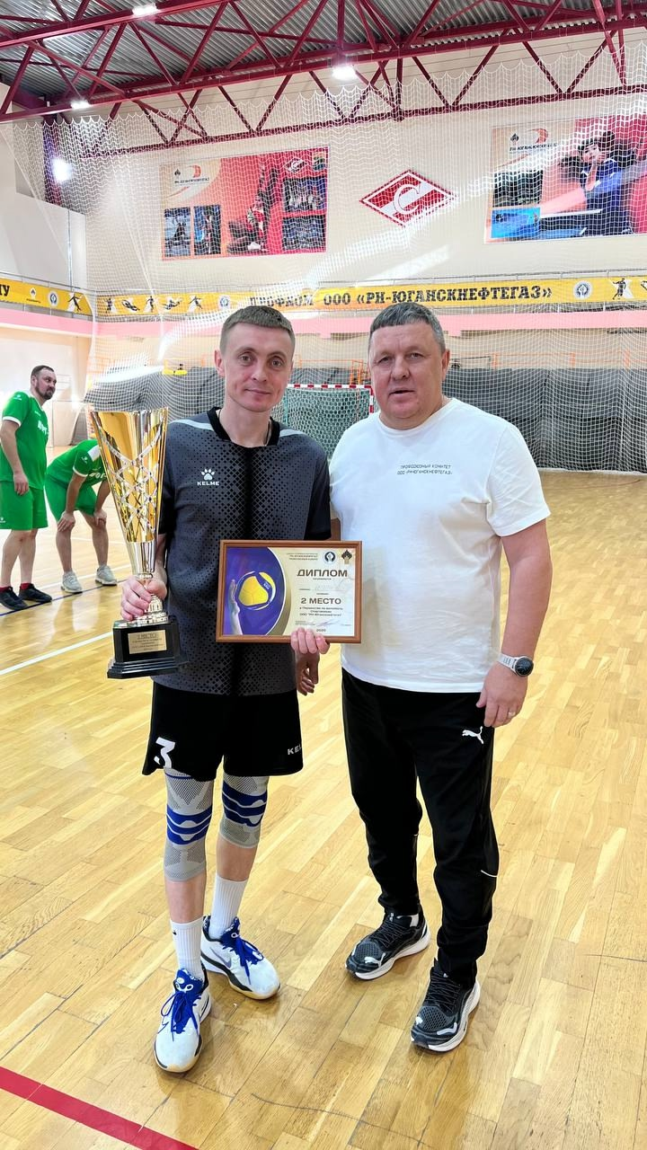
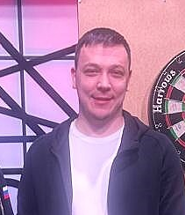
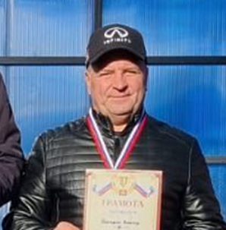
Инициативная группа
Обращения
Сахарчук Виктор Алексеевич
Директор
НРБУ ДО СШ «Нептун»
Голикова Агата Леонардовна
Начальник отдела
НРБУ ДО СШ «Нептун»
Нурметов Васиф Нурметович
тренер по вольной борьбе
обращение первичного отделения РДДМ "Движение первых"
Статных Виталий Михайлович
РН-Юганскнефтегаз,
Член сборной команды по футзалу
Бородин Виктор Владимирович
РН-Юганскнефтегаз
Плотников Эдуард Юрьевич
РН-Юганскнефтегаз,
специалист по ФКиС профсоюз
Голиков Максим Александрович
Тренер по футзалу
НРБУ ДО СШ «Нептун»
слайд 2
слайд 6

Slide 7

слайд 7
Смета
63,63636% - финансирование округа - 7 000,00 тыс. руб.
32,27272 % - софинансирование местный бюджет -3550, тыс.руб
4,09092 % - инициативные платежи от граждан и юр.лиц – 450,00 тыс. руб
Спортивный пол (Система NEOWOOD PRO)
Демонтаж, стяжка, монтаж спортивного пола, прорисовка игровых разметок
10 742 299,00
Услуги по проведению соревнований
Благотворительный турнир по футзалу г.п. Пойковский, посвященный Дню защитника Отечества, открытый мемориальный турнир по боксу, посвященный памяти А. Захарова
257 701,00
11 000 000,00
Итого

Slide 8
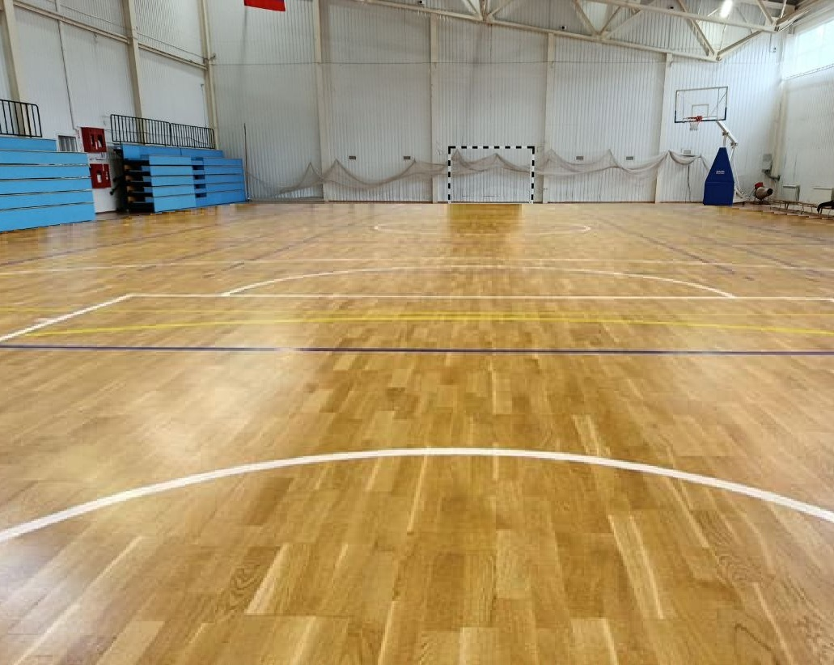

Спасибо за внимание
слайд 8

